Slide 1
XIN CHÀO
Nguyễn Thanh Hà
Lớp RJ2111R1 - REACTJS
Giảng viên: Ngô Văn Quyền
Quản lý user

Slide 2
Quản lý user – phía server
Sử dụng PHP
Kết nối database bằng PDO
Mô hình MVC
Bootstrap

Slide 3
C/User controller
M/User
Database
View/Index
Add
Edit
Delete
Info

Slide 4
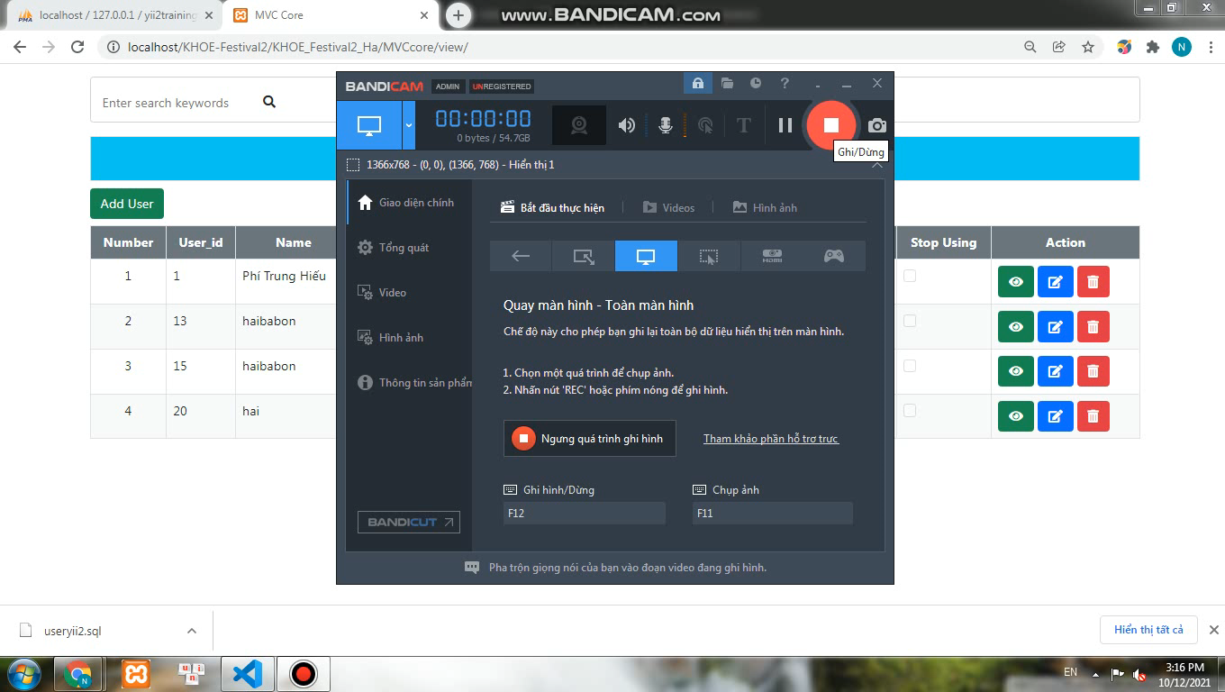

Slide 5
CÁM ƠN !
Quản lý user

